Slide 1
Memahami Bill TNB Anda
The Following Trademarks Used Herein Are Owned By The Mcdonald's Corporation (USA) And Its Affiliates: Mcdonald's, Golden Arches, Golden Arches Logo, Big Mac.
Notwithstanding The Provisions Of Sections 106 And 106a, The Fair Use Of A Copyrighted Work, Including Such Use By Reproduction In Copies Or Phonorecords Or By Any Other Means Specified By That Section, For Purposes Such As Criticism, Comment, News Reporting, Teaching (Including Multiple Copies For Classroom Use), Scholarship, Or Research, Is Not An Infringement Of Copyright
© 2015-2021 Ibright Great Resources Sdn Bhd
All Rights Reserved
www.iBright.com.my

Slide 2
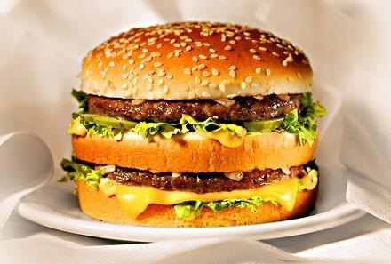
Big Mac
Setiap Big Mac mengandungi 538kcal (kalori) sebagai TENAGA
Andaikan 538kcal bersamaan dengan 1kWh TENAGA
Fakta, 538kcal bersamaan dengan 0.625kWh

Slide 3

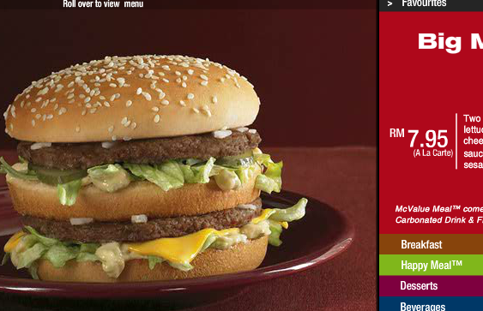

kWh
Bayaran untuk jumlah tenaga (energy) yang digunakan
Bacaan Meter:
2454834 - 2439368 = 15466
Bayaran untuk Big Mac anda
Andaikan RM 7.95 untuk 538kcal tenaga

Slide 4
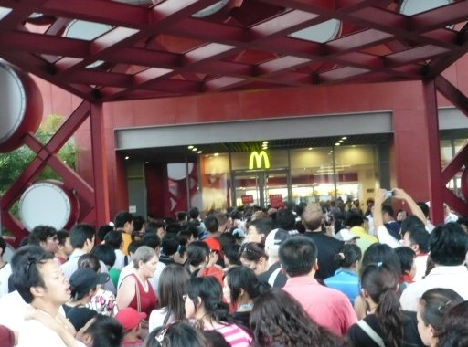
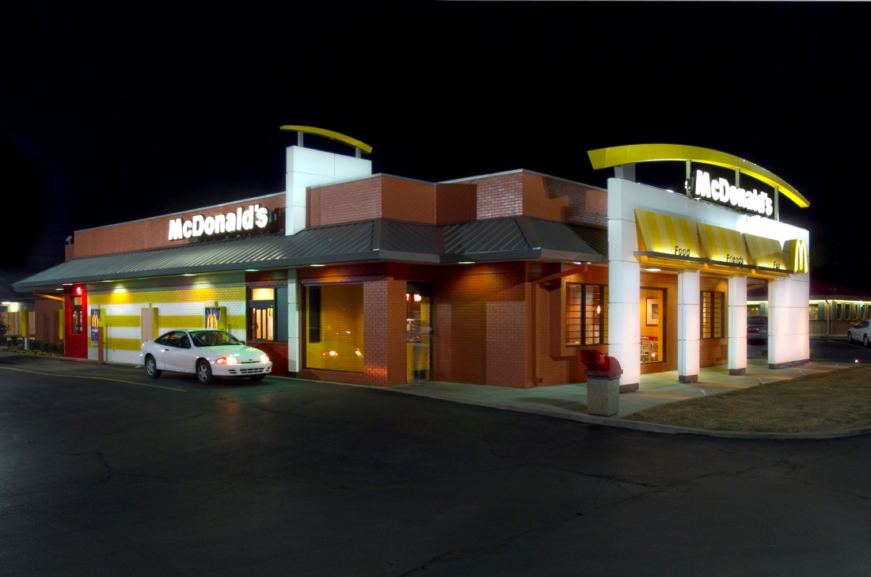
Puncak dan Luar Puncak
Puncak
(Peak)
Luar Puncak
(Off Peak)

Slide 5

Puncak dan Luar Puncak
Waktu Puncak:
0800 hrs hingga 2200 hrs
Waktu Luar Puncak:
0000 hrs hingga 0800 hrs
2200 hrs hingga 0000 hrs

Slide 6
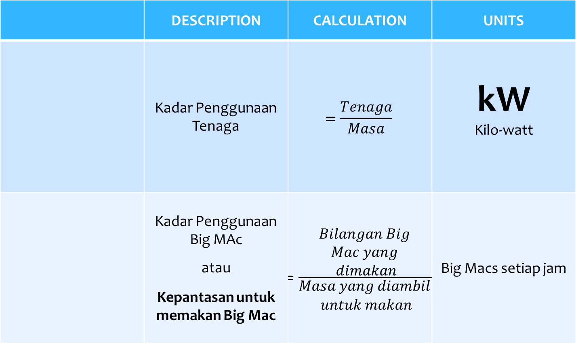
Kuasa (Power)
 | DESCRIPTION | CALCULATION | UNITS
 | Kadar Penggunaan Tenaga | $$=\frac{Tenaga}{Masa}$$ | kW Kilo-watt
 | Kadar Penggunaan Big MAc atau Kepantasan untuk memakan Big Mac | $$=\frac{\begin{aligned}Bilangan Big \\ Mac yang \\ dimakan\end{aligned}}{\begin{aligned}Masa yang diambil \\ untuk makan\end{aligned}}$$ | Big Macs setiap jam

Slide 7
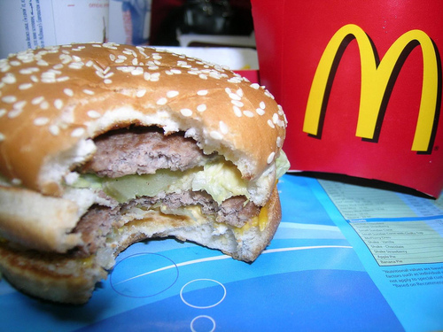
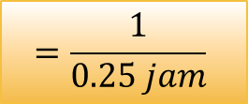
Kuasa (Power)
Jika anda memakan SATU Big Mac dalam 15 minit
$$=\frac{1}{0.25 jam}$$
= 4 Big Mac setiap jam

Slide 8
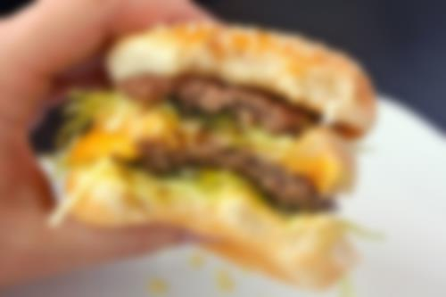


Kuasa: Contoh
Jika anda makan 10 Big Mac dalam 60 minit
Jika anda makan 5 Big Mac dalam 30 minit
$$=\frac{10}{1 jam}$$
$$=\frac{1}{0.5 jam}$$
= 10 Big Macs setiap jam
= 10 Big Macs setiap jam

Slide 9
Permintaan (Demand)
Jumlah Big Mac yang anda makan dikira berdasarkan tetapan masa 30 minit
Unit: Big Mac setiap jam
Permintaan hanya DIKIRA pada waktu puncak
Tenaga (Energy)
Jumlah tenaga yang diguna dalam tetapan masa 30 minit
Unit: kW (bersamaan kWh setiap jam)

Slide 10

Permintaan (Demand)
Masa (tetapan masa 30 minit) | Jumlah Big Mac yang dimakan | Permintaan, Big Macs setiap jam
0800 hingga 0830 hrs | 20 | 40
…
2130 hingga 2200 hrs | 15 | 30
Masa (tetapan masa 30 minit) | Jumlah tenaga kWh (energy) yang digunakan | Permintaan (demand), kW (kWh setiap jam)
0800 hingga 0830 hrs | 20 | 40
…
2130 hingga 2200 hrs | 15 | 30

Slide 11
Permintaan maksimum TNB
Hari | Masa | Permintaan
01 Jan 2013 | 0800 – 0830 hrs 0830 – 0900 hrs … 2130 – 2200hrs | 50kW 60kW … 45 kW
…
31 Jan 2013 | 0800 – 0830 hrs 0830 – 0900 hrs … 2130 – 2200hrs | 51kW 80kW … 30 kW
Permintaan tertinggi (maximum demand) direkod oleh TNB setiap bulan
Caj permintaan tertinggi adalah berdasarkan nilai tertinggi, walaupun ia berlaku sebulan sekali
Nota: Permintaan akan dibil untuk TNB Tariff C1, C2, E1, E2.
Tiada permintaan yang dikira untuk Tarif A (rumah-tangga), Tarif B (Voltan Rendah Komersial) dan Tarif D (Voltan Rendah Industri)

Slide 12
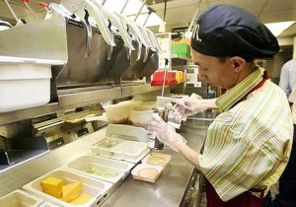
Mengapa Permintaan Maksimum?
Bayangkan:
Sebulan sekali, anda membuat pesanan 1000 Big Mac setiap jam.
Pada masa lain, anda membuat pesanan 500 Big Mac setiap jam
Akibat:
Pada lazimnya, ‘pembaziaran’ berlaku– terpaksa sediakan tenaga kerja, saiz dapur dan bahan mentah yang banyak

Slide 13
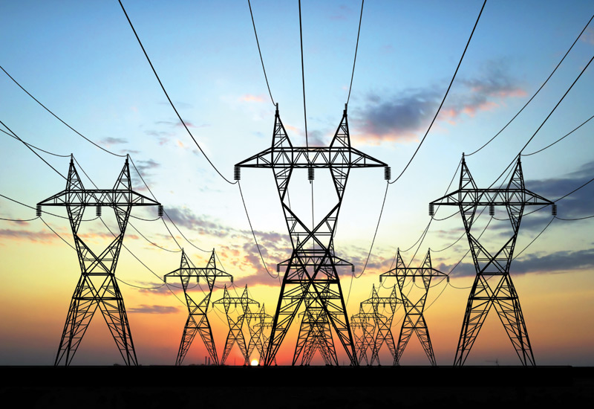
Mengapa Pemintaan Maksimum
Bayangkan:
Sebulan sekali, anda menggunakan 10,000kW untuk 30 minit
Pada masa lain, anda menggunakan 5000kW
Keputusan:
Pembaziran akan berlaku – kabel, transformer dan generator

Slide 14
Waktu Kegunaan (Time of Use)
 | KETERANGAN
 | Caj lebih pada untuk penggunaan di waktu puncak
 | Caj lebih jika anda membuat pesanan Big Mac pada waktu puncak Caj kurang jika anda membuat pesanan Big Mac pada luar waktu puncak (Ini adalah contoh semata-mata)

Slide 15
Tariff C
Tariff | Keterangan | Kiraan
C1 | Caj yang sama untuk tenaga di waktu puncak dan luar waktu puncak Kos McD yang lebih murah | Tenaga waktu puncak : RM 0.365 per kWh Tenaga luar waktu puncak : RM 0.365 per kWh Permintaan maksimum : RM 30.30 per kW
C2 | Caj lebih murah untuk waktu luar puncak Kos McD yang sangat MAHAL | Tenaga waktu puncak : RM 0.365 per kWh Tenaga luar waktu puncak : RM 0.224 per kWh Permintaan maksimum : RM 45.10 per kW

Slide 16
Tariff C
Tariff | Keterangan
C1 | Baik untuk mereka yang menggunakan banyak tenaga pada waktu puncak dan sedikit tenaga di luar waktu puncak Boleh mengaplikasikan diskaun istimewa : OPTR - 20% diskaun untuk penggunaan tenaga di luar waktu puncak
C2 | Baik untuk mereka yang sering atau hampir selalu menggunakan tenaga pada waktu puncak dan luar waktu puncak amount of energy during peak and off-peak period Tiada diskaun. Kaedah penjimatan adalah untuk menggunakan tenaga di luar waktu puncak.

Slide 17
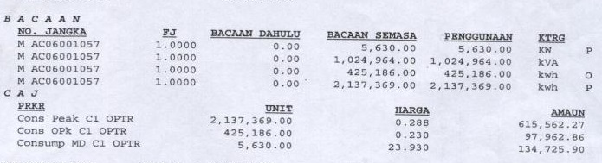
Bill TNB C1
Tenaga (kWh) dibahagikan kepada waktu puncak dan waktu luar puncak.
Memandangkan pelanggan in mempunyai OPTR, maka beliau akan mendapat diskaun untuk tenaga yang digunakan pada waktu luar puncak.

Slide 18

Faktor Kuasa
(Power Factor)
Dikenali sebagai “PF”
Tidak mempunyai unit, ia adalah nisbah
Ia adalah penalti. (Jika PF jatuh dibawah 0.85)
Contoh Big Mac : Anda membuat pesanan, tetapi memulangkan sebahagian daripadanya
 | Keterangan
 | Contoh: Anda membuat pesanan 100 burger, tetapi memulangkan 20 burger
 | Anda mengambil tenaga, tetapi tidak menggunakannya. Sebaliknya, anda memulangkan tenaga kepada TNB. Ini dinamakann “Tenaga Reaktif”. Unit dalam kVArh

Slide 19
Tenaga: Aktif dan Reaktif
 | Tenaga | Tenaga Reaktif (Reactive Energy)
Keterangan | Anda mengambil tenaga, anda menggunakannya Juga dikenali sebagai “real energy” atau “active energy” | Anda mengambil tenaga, tetapi memulangkannya Anda mengambil dan memulangkan 50 kali setiap saat
Unit | kWh | kVArh
Contoh Peralatan | Ketuhar, Pemanas Air Oven, heaters | Motor, lampu kalimantang (sebahagian digunakan dan sebahagian lagi dipulangkan)

Slide 20

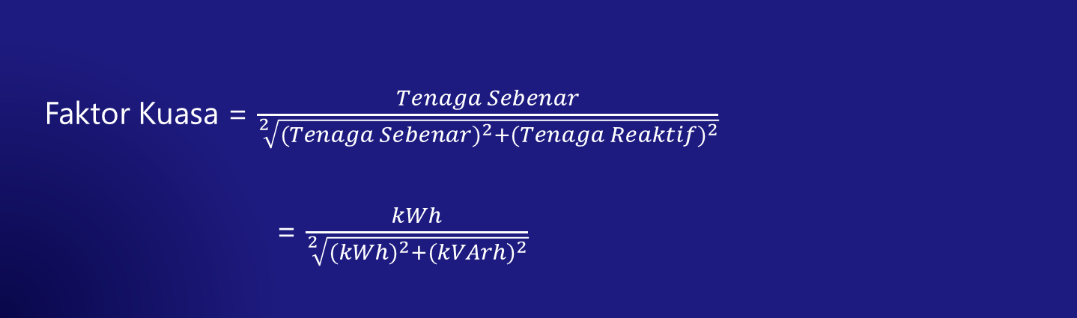
Faktor Kuasa
Faktor Kuasa = $\frac{Tenaga Sebenar}{\sqrt[2]{{{(Tenaga Sebenar)}^{2}+(Tenaga Reaktif)}^{2}}}$
= $\frac{kWh}{\sqrt[2]{{{(kWh)}^{2}+(kVArh)}^{2}}}$
 | Keterangan
 | Anda hanya dibenarkan untuk memulangkan 52% daripada Big Mac untuk mengelakkan penalti
 | Penalti jika PF rendah daripada 0.85 Guna “Capacitor Bank” untuk mengekalkan PF yang tinggi.

Slide 21
Real Power, Reactive Power, Apparent Power
 | Unit | Analogy
Real Power | kW | Jumlah Big Mac yang dimakan, setiap jam
Reactive Power | kVAr | Jumlah Big Mac yang dipulangkan, setiap jam
Apparent Power | kVA | Jumlah Big Mac yang dipesan di kaunter, setiap jam. Ini termasuk Big Mac yang anda akan makan dan pulangkan.

Slide 22
Terima Kasih
Untuk maklumat lebih mengenai permintaan maksimum
(maximum demand)
layarilah laman web kami di ibright.com.my
Acknowledgement: Trademarks belong to their respective owners. Credit to all image copyright holders.

